Slide 1
El agua es preciosa -Clase 2-
Notes:
https://pixabay.com/photos/bidet-bathroom-sanitary-fittings-1023521/

Slide 4
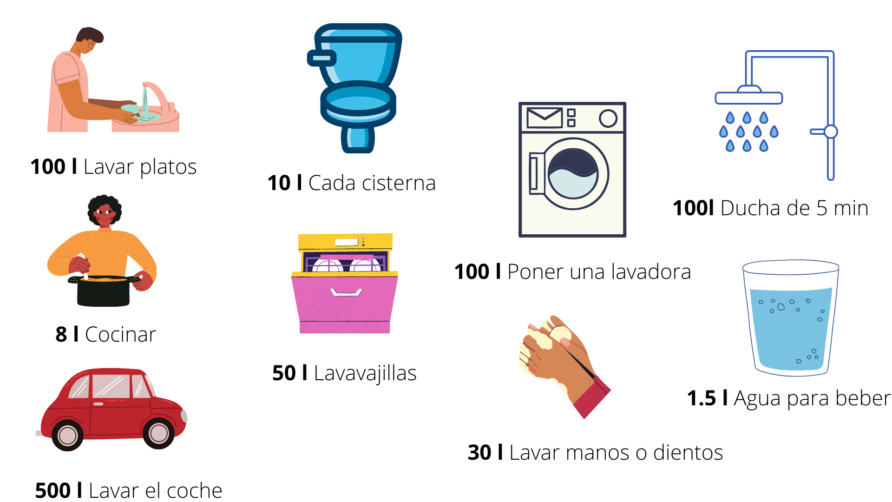
Notes:
Infographic created in Canva from data used here https://www.fundacionaquae.org/consumo-de-agua-en-los-hogares-en-espana/

Slide 5
Notes:
Image created in Canva from infographic which sums up the main facts and figures
https://www.fundacionaquae.org/consumo-de-agua-en-los-hogares-en-espana/

Slide 6
Comprensión de lectura
Según el poster, cuantos litros de agua consumimos cuando:
Lavamos el coche
Nos duchamos
Ponemos la lavadora
Cocinamos
Usamos el retrete
Bebemos
Lavamos los platos
Usamos el lavavajilla
Nos lavamos los dientes o las manos
500 litros
100 litros
100 litros
8 litros
10 litros
1.5 litros
100 litros
50 litros
30 litros
Notes:
According to the poster, how many litres of water do we spend when we…

Slide 7
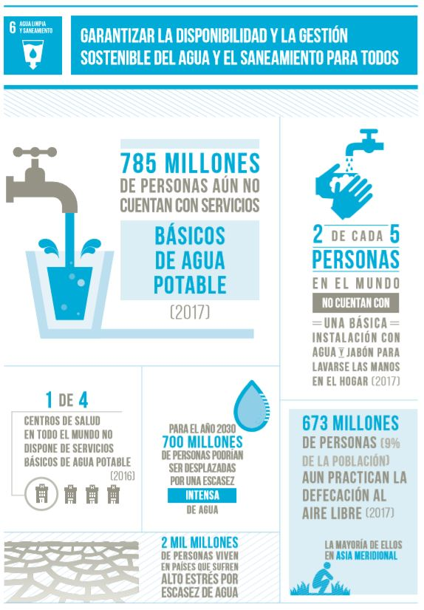
Notes:
Source: https://www.pactomundial.org/2019/07/en-que-punto-se-encuentran-los-ods/ods-6-i/

Slide 8
Why is there not enough drinking water in the world?
World water day is on the 22nd March. | Drinking water is water that you can drink without any danger to your health. | In the world, 1 person in every 5 does not have drinking water, be that at home, at school or at work. | This situation risks getting worse, mainly because of the rise in populations… | To make drinking water, you need pure water. But only 1% of the earth’s water is soft.
Pure water is essential for drinking, but also for washing and producing objects. | It is especially important for watering fields. And the more people there are to feed, the more pure water is needed. | We should avoid wasting this water. | In 20 years, 1 person in every 4 risks not having drinking water. | Solutions such as desalinating sea water in factories are being conceived: there are already 20 000 in the world!
Notes:
(for match-up activity on following slide)

Slide 9
¿Por qué no hay suficiente agua potable en el mundo?
El día mundial del agua, es el 22 de marzo. | El agua potable es la que se puede beber sin peligro para la salud. | En el mundo, una persona de cada cinco no tiene agua potable, ya sea en su casa, escuela o trabajo. | Esta situación de riesgo empeora notablemente debido al aumento de la población. | Para conseguir agua potable, se necesita agua dulce. Pero esta solo representa el 1% de agua sobre la tierra.
El agua dulce es indispensable para beber, pero también para lavarse y producir objetos. | El agua dulce se usa para regar los campos. Y entre más gente hay que alimentar, más agua dulce se necesita. | Se debe evitar el malgasto del agua. | En veinte anos, una persona de cada cuatro le podrá hacer falta el agua potable. | Hay soluciones como desalinizar el agua de mar en fábricas: ya hay 20000 en el mundo.
Notes:
In red key vocab to add to a vocab list help sheet – vocab in red is on the Word Mat (next slide)

Slide 10
Word Mat
Español | Anglais
el día del agua | world water day
el agua potable | drinking water
beber | to drink
la salud | health
empeorar | aggravate
aumento | increase
el agua dulce | fresh water
indispensable | essential
lavarse | to wash oneself
regar los campos | to water the fields
alimentar | to feed
evitar el malgasto | to avoid wasting
hacer falta | to miss/ to have a lack of
desalinizar el agua de mar | to desalinate the sea
las fábricas | factories

Slide 11
El agua es un bien precioso Translated from original material from 1jour1actu du 10 au 16 avril 2015
La mitad de la población del planeta está obligada a beber agua peligrosa para la salud, porque no tienen agua potable. ¿Qué se puede hacer para remediar la situación?
En abril del 2015, 35 000 expertos del agua del mundo entero, se encontraron en Corea del Sur para el Foro Mundial del agua. Entre todos propusieron soluciones para compartir mejor este recurso de vida. En el 2018, se reunieron en Brasil, y el Noveno Foro Mundial del agua será en Dakar en Senegal en el 2021.
Juega el juego en parejas y descubre cuánta agua consumen los españoles cada día. Y tú, ¿cómo puedes vigilar tu consumo de agua y ahorrar este precioso recurso?

Slide 12
El agua es un bien precioso 1jour1actu Du 10 au 16 avril 2015
What percentage of the population is obliged to drink water which is dangerous for their health?
a. half
b. a third
c. a quarter
Where did the specialists meet in 2015 for the World Water Forum?
a. Senegal
b. North Korea
c. South Korea
What was their main proposition at this event?
a. how to better share water
b. how to save water
c. how to save money
What will you learn by playing the pairs game?
a. how to save water
b. water habits of the Spaniards
c. how to save the planet
What does the final question mean?
a. What can we do to save water?
b. What can I do to save water?
c. What can you do to save water?
Notes:
BRONZE Easy version – multiple choice

Slide 13
El agua es un bien precioso Translated from original material from 1jour1actu du 10 au 16 avril 2015
What percentage of the population is obliged to drink water which is dangerous for their health?
Where did the specialists meet in 2015 for the World Water Forum?
What was their main proposition at this event?
What will you learn by playing the pairs game?
What does the final question mean?
Notes:
SILVER slightly Harder version – no clues in English

Slide 14
El agua es un bien precioso Translated from original material from 1jour1actu du 10 au 16 avril 2015
1 ¿Qué porcentaje de la población está obligada a beber agua peligrosa para la salud?
2 ¿Dónde se reunieron los expertos del agua en el 2015?
3 ¿Cuál es el propósito de estos eventos?
4 ¿Qué vas a descubrir jugando en parejas este juego?
5 Traduce al inglés: “Y tú, ¿cómo puedes vigilar tu consumo de agua y ahorrar este precioso recurso?”
Notes:
Gold – hardest version – Spanish questions and answers no clues

Slide 15
6º Foro Mundial del Agua Doce acciones prioritarias del agua
El 6º Foro Mundial del agua tuvo lugar del 12 al 17 marzo del 2012 en Marsella, Francia.
Para responder al desafío del agua, los trabajos del 6º foro se recopilaron alrededor de doce prioridades de acción y de tres condiciones de éxito dichas en objetivos comunes.
Asegurar el bienestar de todos:
Garantizar el acceso de agua para todos y el Derecho al Agua.
Mejorar el acceso al saneamiento integrado para todos.
Mejorar la higiene y la salud gracias al agua y al saneamiento.
Prevenir y responder a los riesgos y crisis ligados con el agua.
Contribuir a la cooperación y a la paz gracias al agua.
Contribuir al desarrollo económico:
Equilibrar los diferentes usos del agua para la gestión integral.
Contribuir a la seguridad alimentaria para un uso optimo del agua.
Armonizar el agua y la energía
Promover la conciencia ecológica y valorizar los ecosistemas.
Mantener un planeta azul
Mejorar la calidad de recursos hídricos y de los ecosistemas.
Ajustar las presiones y los rastros de las actividades humanas en el agua.
Hacer frente a los cambios climáticos y globales de un mundo urbanizado.

Slide 16
Verb match up task Find the correct verbs highlighted in red in the text
Español | inglés
 | To improve
 | To stand up to
 | To adjust
 | To guarantee
 | To prevent and respond to
 | To prevent
 | To balance
 | To contribute to
 | To promote
 | To value
 | To harmonize
Notes:
Solutions

Slide 17
Verb match up task Find the correct verbs highlighted in red in the text
Español | inglés
 | To improve
 | To stand up to
 | To adjust
 | To guarantee
 | To prevent and respond to
 | To prevent
 | To balance
 | To contribute to
 | To promote
 | To value
 | To harmonise
mejorar
hacer frente a
ajustar
garantizar
responder
prevenir
equilibrar
contribuir
promover
valorizar
armonizar

Slide 18
132 litros de agua por persona al día en España.
Se necesitan 1 000 litros
de agua para
fabricar un
litro de leche.
Se necesitan 35 000
litros de agua para
fabricar
un ordenador.
Calcula tu huella de agua
https://fandelagua.com/huella-hidrica/
2,5 litros de agua por persona y por día, es la cantidad mínima que necesita un ser humano.
Notes:
Work out what each of the 5 star statements means in English by playing PAIRS match up and then take some time to explore their own human water imprint
www.empreinteh2o.com
https://fandelagua.com/huella-hidrica/
https://www.ambientum.com/ambientum/agua/cuanta-agua-consumimos-en-casa.asp

Slide 19
132 litres of water
per person in
Spain
per day
You need 1 000 litres
of water to
make a
litres of milk
You need 35 000
litres of water to
make a
computer
Calculate
your
water imprint
https://fandelagua.com/huella-hidrica/
2,5 litres of water
per
person and per
day, is the minimum
quantity of
a human being
Notes:
Work out what each of the 10 star statements means in English by playing PAIRS match up and then take some time to explore their own human water imprint
www.empreinteh2o.com
https://fandelagua.com/huella-hidrica/
https://www.ambientum.com/ambientum/agua/cuanta-agua-consumimos-en-casa.asp

Slide 20
Una enorme cantidad
de agua es
necesaria para
producir todo lo
que compramos.
Para ahorrar agua, se debe comer frutas y verduras de temporada.
Antes de comprar ropa o algún objeto, mira si puedes encontrarlo de segunda mano.
Se necesitan de 8 a 12
litros
de agua descargar
el retrete.
Cierra el grifo, mientras
te duchas, te lavas el pelo, las manos y te cepillas los dientes.
Notes:
Work out what each of the 5 star statements means in English by playing PAIRS match up and then take some time to explore their own human water imprint www.empreinteh2o.com
https://fandelagua.com/huella-hidrica/
https://www.ambientum.com/ambientum/agua/cuanta-agua-consumimos-en-casa.asp

Slide 21
An enormous quantity of
water is necessary
to produce
everything we buy.
To save water,
eat seasonal
fruit and
vegetables.
Before buying
clothes or other items, look to see if you can
find them
second hand.
Turn off the taps,
whilst washing your
body and hair
or brushing
your teeth.
You need 8 to 12
litres
of water to flush
the toilet.
Notes:
Work out what each of the 5 star statements means in English by playing PAIRS match up and then take some time to explore their own human water imprint www.empreinteh2o.com
https://fandelagua.com/huella-hidrica/
https://www.ambientum.com/ambientum/agua/cuanta-agua-consumimos-en-casa.asp

Slide 22
Follow on task
Use vocab from these lessons to produce
1 Infographic using Canva
2 Poster
3 PPT
4 A short video using an iPad / mobile
to summarise your own H2O imprint and
understanding of hidden water consumption

Slide 23
Extra resources to explore
https://www.un.org/sustainabledevelopment/es/wp-content/uploads/sites/3/2016/10/6_Spanish_Why_it_Matters.pdf
https://sinalefa2.wordpress.com/2015/08/25/por-que-cuidar-el-agua/
https://www.un.org/sustainabledevelopment/es/water-and-sanitation/
https://www.iagua.es/blogs/alberto-guijarro-lomena/infografia-agua-objetivos-desarrollo-sostenible
https://www.guiainfantil.com/fiestas/medioambiente/agua.htm

Slide 25
World Class Teaching project has been funded with support from the European Commission. The contents of these actions are the sole responsibility of the contractor and can in no way be taken to reflect the views of the European Union.

